Slide 1
МКОУ "Красноярская СОШ” Киреевского района Тульской области
Spotlight on the UK
Разработка учителя английского языка Герасименко Екатерины Михайловны

Slide 2
Описание работы
Разработка по теме «Spotlight on the UK» предназначена для учеников 2 класса, обучающихся по УМК “Spotlight 2”.
Данная презентация предлагается учащимся как обобщение знаний по теме «Великобритания», согласно возрастным и психологическим особенностям учеников.
Ресурсы
1) Английский язык. 2 класс: учеб. Для общеобразоват. учреждений / Н.И. Быкова, Д. Дули, М.Д Поспелова, В. Эванс/ - М.: Express Publishing: Просвещение, 2012. – 144 с. : ил. – (Английский в фокусе).
2) http://ru.wikipedia.org
3) http://images.yandex.ru

Slide 3
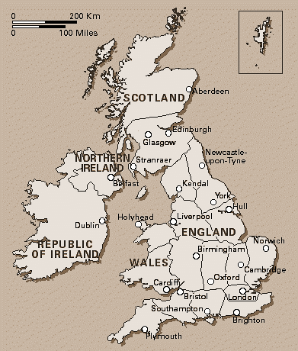
Великобритания на карте Мира

Slide 4
Флаг Великобритании

Slide 5
Королевский герб

Slide 6
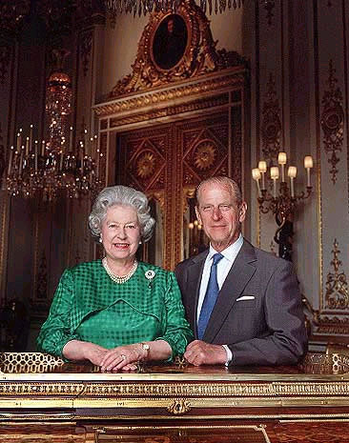
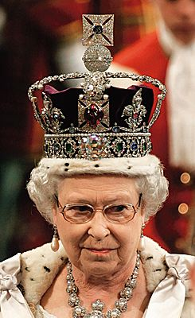
Глава государства – королева Елизавета II
День рождения: 20.04.1926 года
Место рождения: Лондо, Великобритания
Гражданство: Великобритания

Slide 7
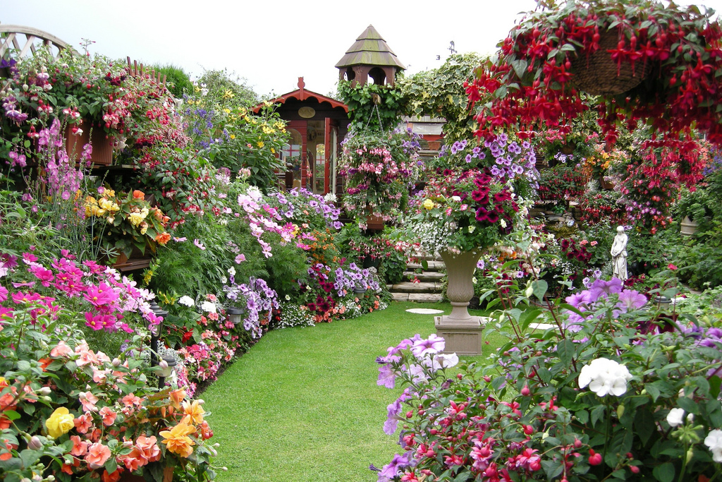
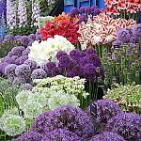
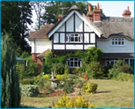
GARDENS IN THE UK
In the UK people love their gardens. You can see a lot of nice things in them.

Slide 8
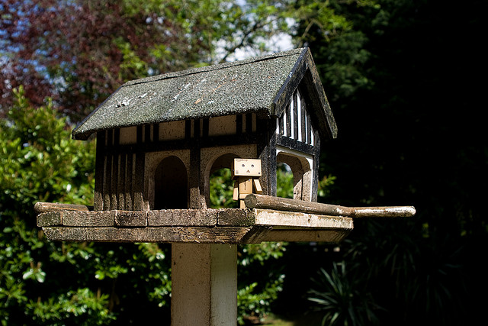
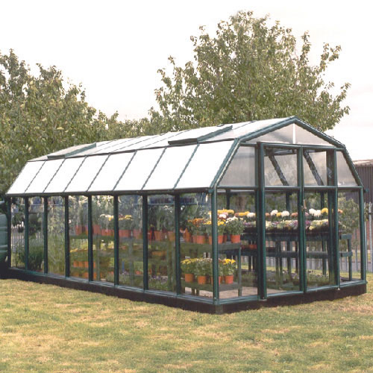
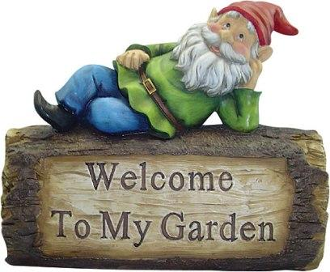
What can you see in the gardens in the UK?
A green house
A bird house
A garden gnome

Slide 9
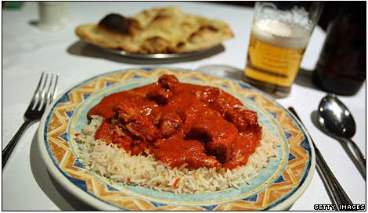
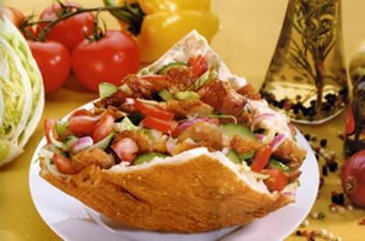
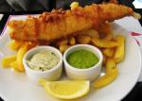
FOOD FAVOURITES!
Here are some very popular dishes in the UK. Yummy!
Fish and chips
Рыба с картофелем фри –
традиционное любимое блюдо в Великобритании
Kebab
Средневосточное блюдо из кусочков мяса и овощей, подаваемое в особой хлебной лепешке - пите
Curry
Индийское блюдо из мяса, овощей, риса, соуса и острых приправ
Это связано с тем, что на английскую кухню оказало влияние кулинарное искусство народов других стран (Индия, Средний Восток и др.), так как многие представители этих стран живут сейчас в Великобритании.

Slide 10
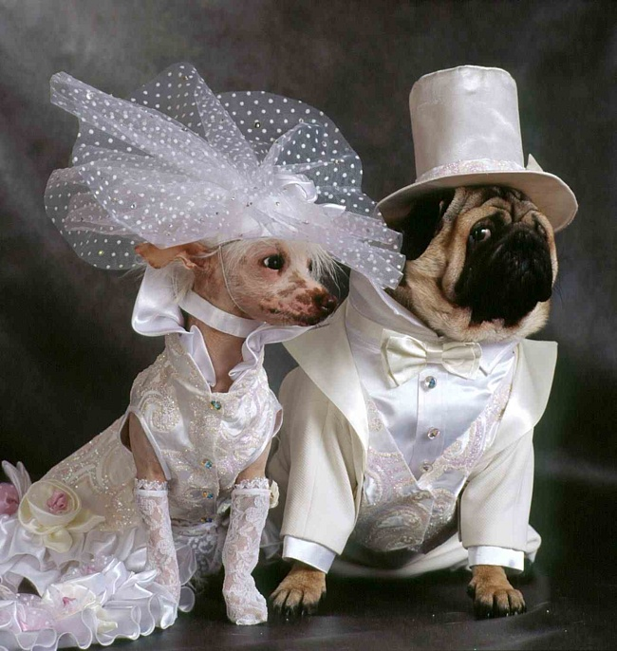
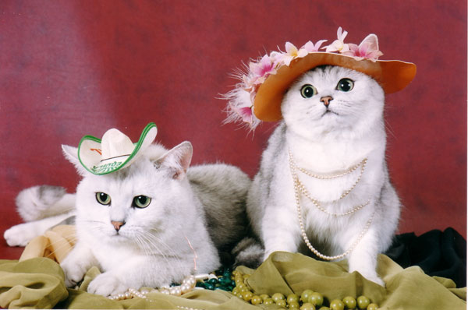
CRAZY ABOUT ANIMALS!
Popular names for dogs are:
Blackie
Max
Patch
Prince
Lucky
Spot!
Popular names for cats are:
Fluffy
Sam
Kitty
Smokey
Tiger!

Slide 11
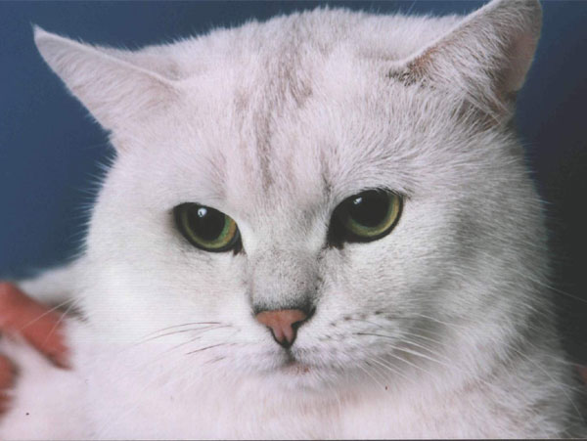
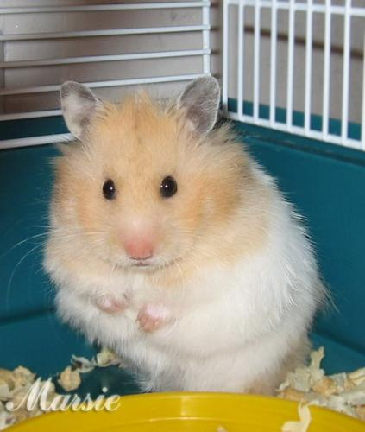
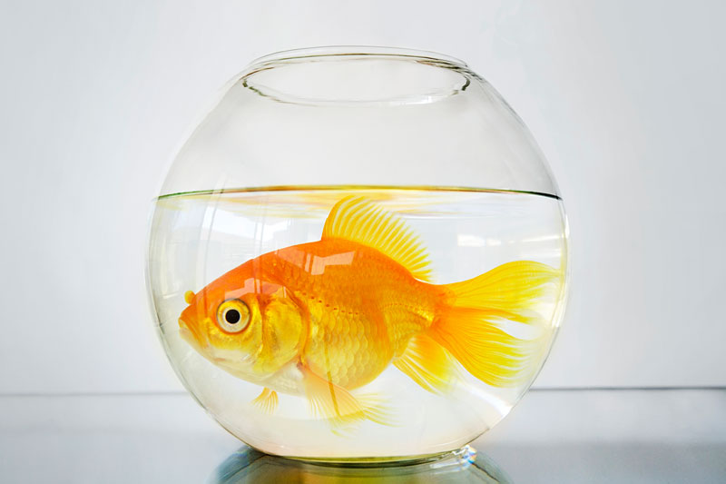
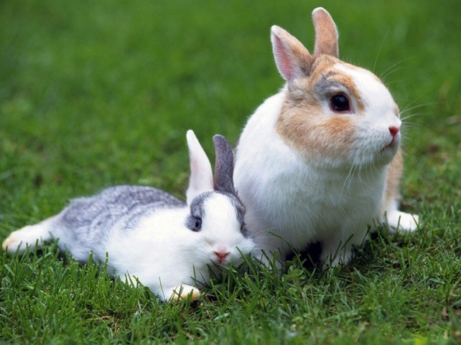
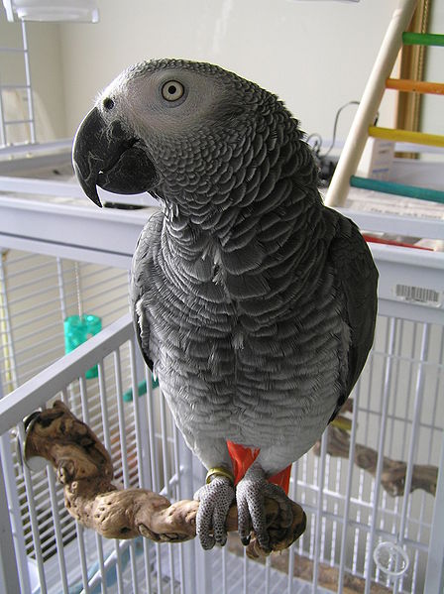
What pet is this?
This is a cat.
This is a hamster.
This is a gold fish.
This is a rabbit.
This is a parrot.
This is a mouse.

Slide 12
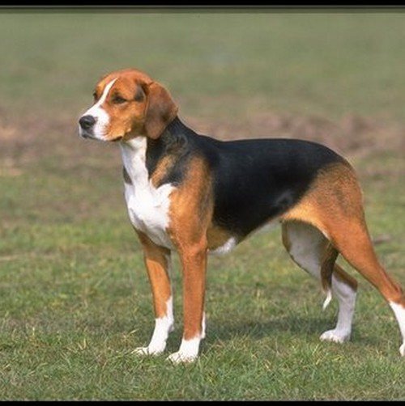
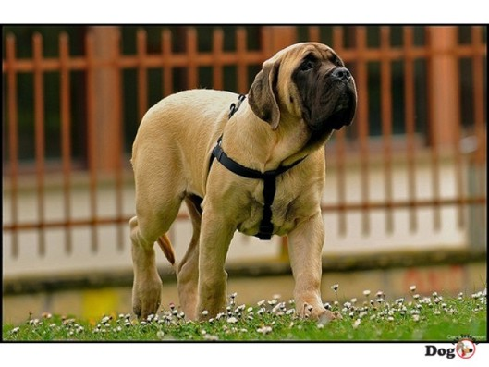
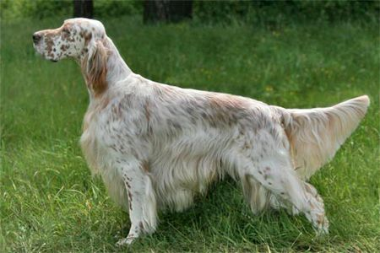
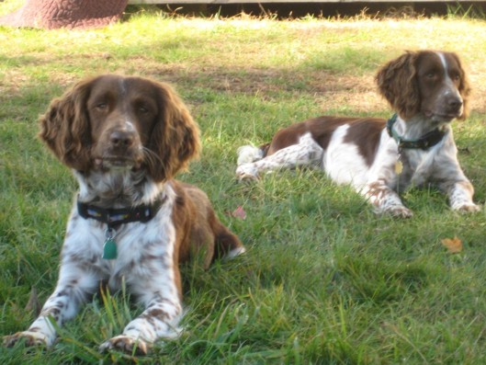
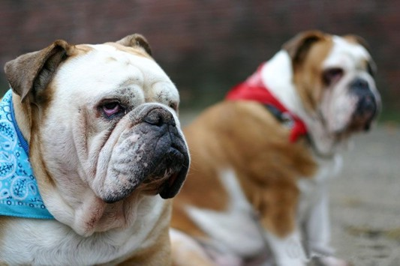
Выставка КРАФТ "Crufts Dog Show"
Cамое известное и самое престижное кинологическое мероприятие в мире. Проходит ежегодно весной в Великобритании в Бирмингеме и длится только четыре дня вне зависимости от количества собак. Эта выставка стала уже чем-то большим, чем просто выставка собак. Это определенная национальная традиция, праздник, которого ждет вся страна. Шоу посещает член королевской семьи, а с «Крафта» ведется прямая трансляция.
Возможность попасть на это престижное шоу имеет далеко не каждая собака.
Во-первых, чтобы сохранить элитарность, на Крафте выставляются собаки очень небольшого числа пород, признанных Английским Кеннел-клубом, во-вторых, для того чтобы попасть на Крафт надо успешно выступить на квалификационном шоу либо закрыть титул Интерчемпиона в системе FCI
Английский бульдог
Английский мастифф
Английский сеттер
Английский спрингер-спаниель

Slide 13
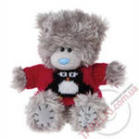
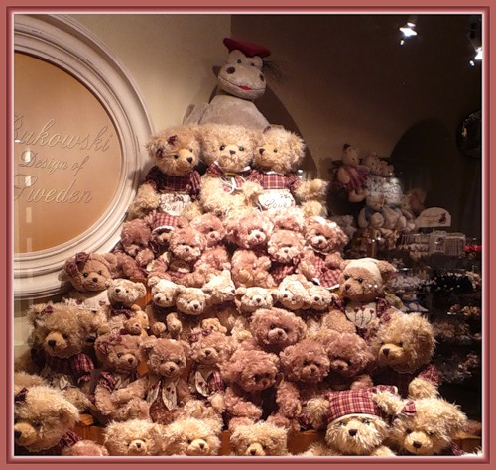
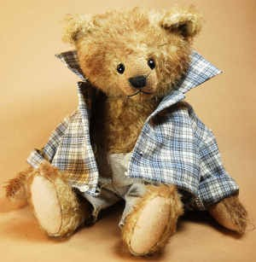
TEDDY BEAR SHOPS
In Great Britain children love teddy bears! You can see all kinds of teddy bears: big and small and all different colours. Some teddy bears wear clothes and hats too. They’re very cute!

Slide 14
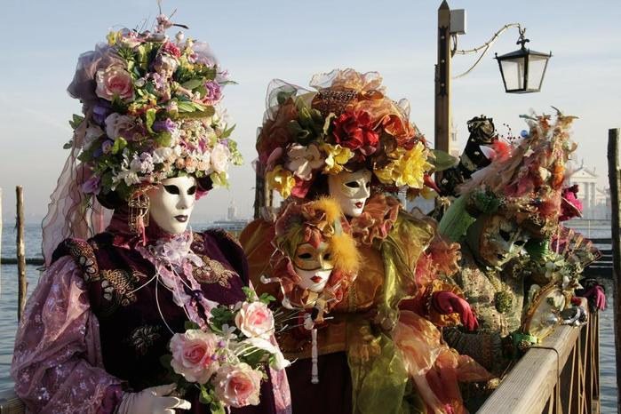
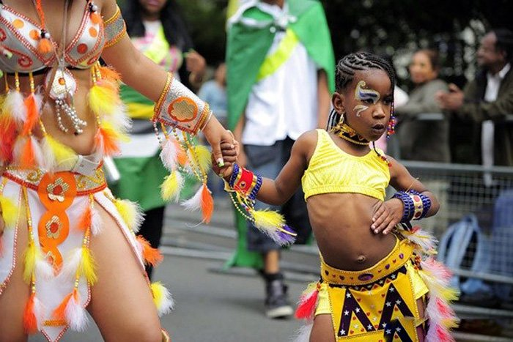
BEAUTIFUL CORNWALL!
A lot of people go to Cornwall on holiday. It’s in the southwest of Britain. The beaches there are wonderful. It’s a great place for a holiday!

Slide 15
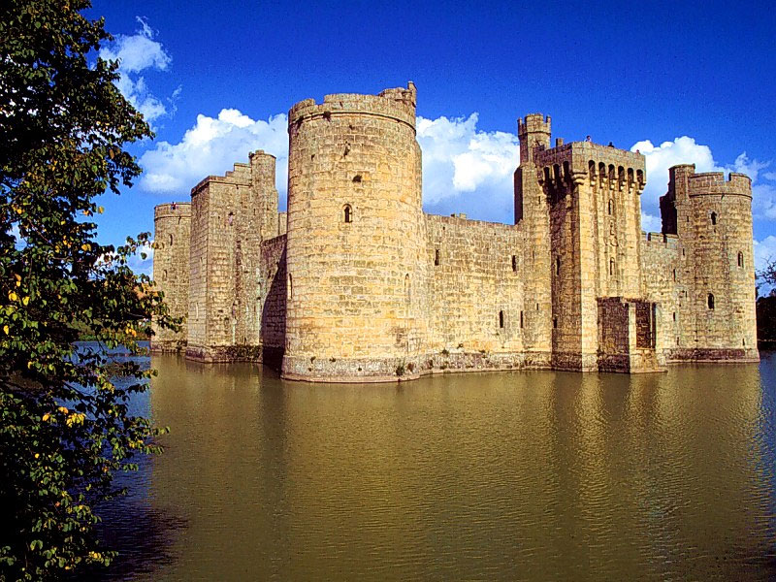
WELCOME
TO
GREAT BRITAIN

